Slide 1
Tema 6 (continuación) :
Circuito R-C : carga y descarga

Slide 2
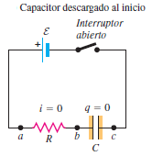
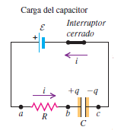


CARGA DE UN CAPACITOR

Slide 3
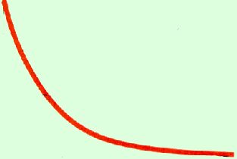
Reducción de la corriente en C
i
Capacitor
I
En t = 0, i = V/R
Reducción de corriente
En t = ∞, i = 0
0.37 I
Constante de tiempo τ:
τ
Tiempo, t
Conforme aumenta la carga Q
La corriente se reducirá a 37% de su valor máximo en una constante de tiempo τ; la carga aumenta.

Slide 4
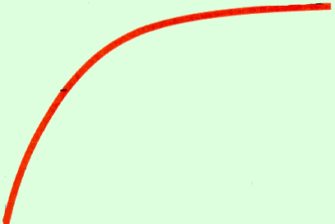
Cuando se carga un capacitor, la carga se eleva a 63% de su máximo mientras la corriente disminuye a 37% de su valor máximo.
q
Capacitor
i
Capacitor
Q_{max}
I
Reducción de carga
0.63 I
Aumento de carga
Current Decay
0.37 I
τ
Tiempo, t
τ
Tiempo, t

Slide 5
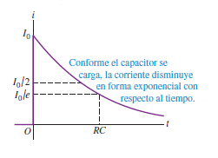
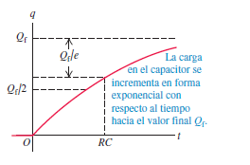
τ = R.C : constante de tiempo o tiempo de relajación del circuito.
Después de 10 τ , la carga se ha acercado a su valor final.

Slide 6
Reducción de la corriente
i
Capacitor
I
Current Decay
Reducción de corriente
0.37 I
En t = 0, I = V/R
τ
Tiempo, t
En t = ∞, I = 0
Conforme la corriente se reduce, la carga también se reduce:
En un capacitor que se descarga, tanto corriente como carga se reducen a 37% de sus valores máximos en una constante de tiempo τ = RC.

Slide 7
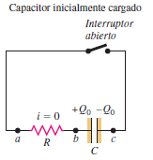
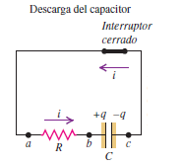

Descarga de un capacitor

Slide 8
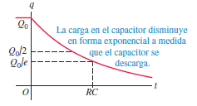
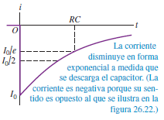
Gráficas q (t) e i (t) para un capacitor en descarga

Slide 9
Ejemplo: El circuito siguiente tiene un capacitor de 4 μF conectado a un resistor de 3 Ω y una batería de 12 V. El interruptor está abierto. ¿Cuál es la corriente después de una constante de tiempo τ?
12 V
τ = RC = (3 Ω)(4 μF)
3 Ω
R
Constante de tiempo: τ = 12 μs
C = 4 μF
Después del tiempo τ:
i = 2.52 A
i = 0.63(V/R)

